Slide 1
形式化方法回顾课（三）
2025年春

Slide 2
回顾课课程内容
课程内容回顾
实验讲解

Slide 3
课程结构
应用
符号执行/混合执行
程序验证
程序分析
程序合成
可满足性问题
SAT
Theory
EUF
LA
Bit Vector
Arrays
Pointer
Combination
逻辑
命题逻辑（符号系统、证明系统、推导规则）
构造逻辑
谓词逻辑
数学基础
集合论
计算复杂性理论
形式文法
结构化归纳法

Slide 4
课程大纲
知识基础 (集合、关系与映射、上下文无关文法、基于结构的归纳法)
命题逻辑 (语法、自然演绎系统、构造逻辑、语义系统、可靠性与完备性、可判断性)
布尔可满足性 (合取范式、解析与传播、DPLL算法)
谓词逻辑(语法、自然演绎系统、构造逻辑、语义系统、可靠性与完备性、可判断性)
等式与未解释函数理论 (可满足性模理论、等式理论、并查集与等价类、未解释函数)
线性算术(语法、Fourier-Motzkin消元法、单纯形法、分支定界法)
数据结构理论 (比特向量、数组、指针、字符串)
理论组合 (Nelson-Oppen、理论凸性、DPLL(T)算法)
符号执行 (机器抽象模型、操作语义、简单命令式语言、路径条件、混合执行等)
程序验证 (霍尔三元、最弱前条件、验证条件等)
程序合成 (基于语法的合成、公理化合成等)

Slide 5
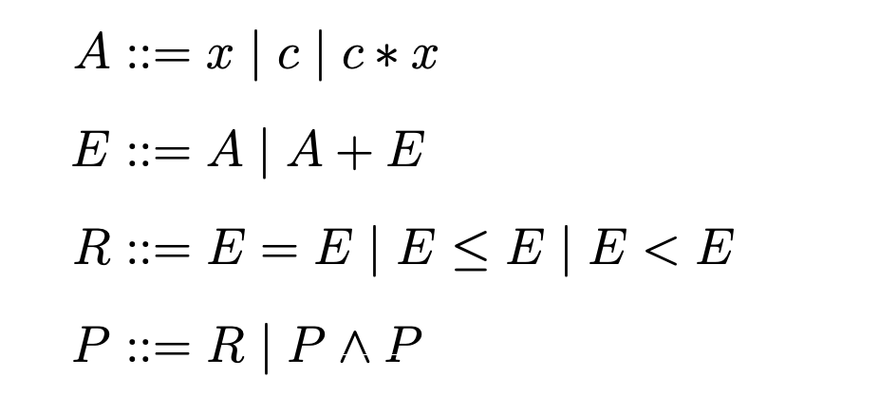
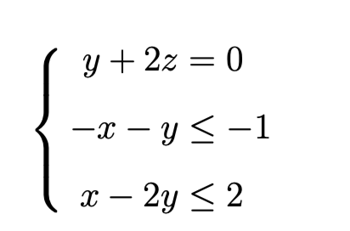
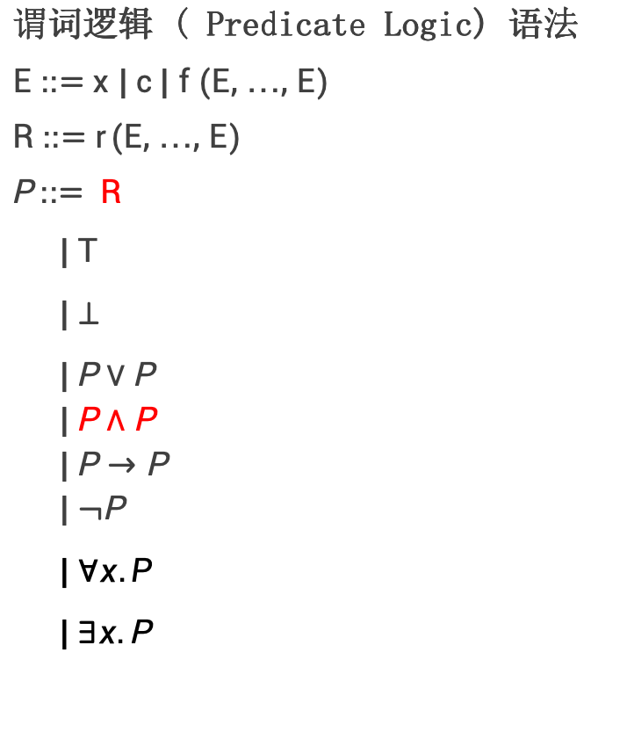
线性算数理论
- 语法
谓词逻辑 ( Predicate Logic) 语法
E ::= x | c | f (E, …, E)
R ::= r(E, …, E)
P ::= R
|$T$
| $⊥$
| P $∨$ P
$$\text{|} \text{P}∧\text{P}$$
$$\text{|} \text{P}→\text{P}$$
$$\text{|} ¬\text{P}$$
| $∀x.P$
| $∃x.\text{P}$

Slide 6
线性算数理论
- 语法
变量论域
整数域 LIA ，复杂度: NPC
实数域 LRA， 复杂度: polynomial

Slide 7
线性算数理论
高斯消元
Fourier-Motzkin消元法
单纯形法
分支定界

Slide 8
线性算数理论：Fourier-Motzkin消元法
解决实数论域上的线性算数命题的算法
核心思想：不断消去变量，直到得到命题的最终结果
在每一轮消去变量的过程中，都可能产生关系式数量爆炸
不属于高效的算法
在变量数量较少的情况下，该算法仍然是实用的

Slide 9
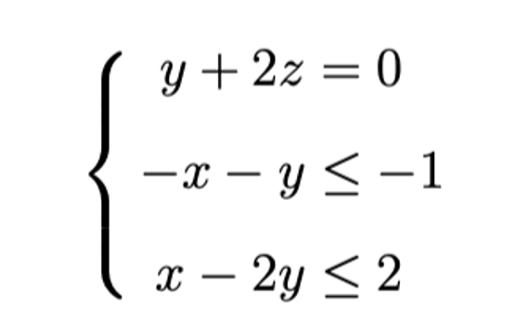
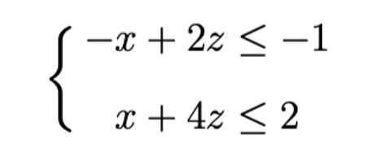

线性算数理论：Fourier-Motzkin消元法
Fourier-Motzkin消元法
等式消去
代入法（选择一个等式约束，将要消去的变量用其他变量表示出来，代入到其他约束中）
2. 变量消去
启发式地选择一个变量，配对其所有上下界，从而消去变量（产生新约束）

Slide 10
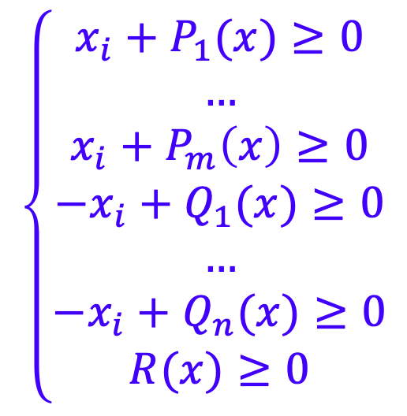
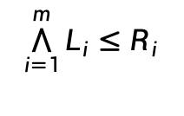
线性算数理论：Fourier-Motzkin消元法
消元
正规化
$$\bigwedge_{i=1}^{m}{L_{i}≤R_{i}}$$

Slide 11
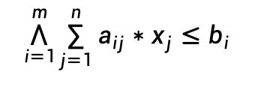
线性算数理论：Fourier-Motzkin消元法
无界变量 & 有界变量
$$\bigwedge_{i=1}^{m}{\sum_{j=1}^{n}{a_{ij}∗x_{j}≤b_{i}}}$$
考虑
当变量$x_{j}$的系数$a_{ij}$在命题P中全部为正时（有上界），或者全部为负时（有下界），我们称$x_{j}$为无界变量。
当变量$x_{j}$的系数$a_{ij}$在命题P中既有正数也有负数时，变量$x_{j}$既有上界也有下界。则称$x_{j}$为有界变量。
无界变量消去：
移除包含该变量的所有约束（可能会导致其他变量成为无界变量，这个步骤不断迭代，直到不包含无界变量）

Slide 12
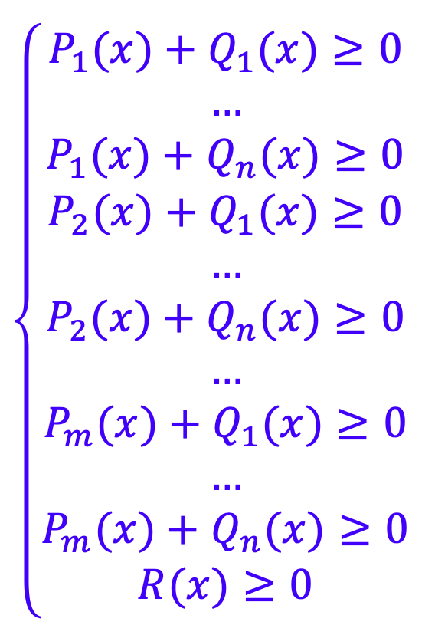
线性算数理论：Fourier-Motzkin消元法
消元
消除变量
配对所有上下界（正系数和负系数的x_{i} 逐个配对进行消去）
若算法发现一对相互冲突的约束，直接返回UNSAT
消去变量的顺序不固定，贪婪启发式算法优先考虑产生较少新约束的变量

Slide 13

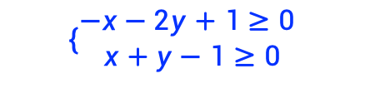

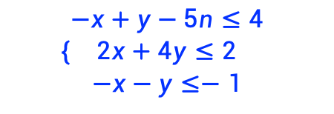
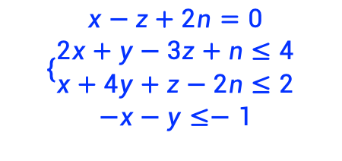
线性算数理论：Fourier-Motzkin消元法
Example
$$\left\{\begin{aligned}x−z+2n=0 \\ 2x+y−3z+n≤4 \\ x+4y+z−2n≤2 \\ −x−y≤−1\end{aligned}\right.$$
z = x+2n
$$\left\{\begin{aligned}−x+y−5n≤4 \\ 2x+4y≤2 \\ −x−y≤−1 \end{aligned}\right.$$
n为无界变量
消除等式
$$\left\{\begin{aligned}2x+4y≤2 \\ −x−y≤−1 \end{aligned}\right.$$
正规化
消去变量x
$$\left\{\begin{aligned}−x−2y+1≥0 \\ x+y−1≥0\end{aligned}\right.$$
$$−y≥0$$

Slide 14
线性算数理论：Fourier-Motzkin消元法
Example
$$\left\{\begin{aligned}x−z+2n=0 \\ 2x+y−3z+n≤4 \\ x+4y+z−2n≤2 \\ −x−y≤−1\end{aligned}\right.$$
z = x+2n
$$\left\{\begin{aligned}−x+y−5n≤4 \\ 2x+4y≤2 \\ −x−y≤−1 \end{aligned}\right.$$
n为无界变量
消除等式
$$\left\{\begin{aligned}2x+4y≤2 \\ −x−y≤−1 \end{aligned}\right.$$
y= 0
x= 1
n = -1
z = -1
y= 0
x= 1
n = -1
正规化
消去变量x
$$\left\{\begin{aligned}−x−2y+1≥0 \\ x+y−1≥0\end{aligned}\right.$$
$$−y≥0$$
y= 0
x= 1
y= 0

Slide 15
线性算数理论
高斯消元
Fourier-Motzkin消元法
单纯形法
分支定界

Slide 16
线性算数理论：单纯形法
单纯形法（Simplex Algorithm）于1947年由George Dantzig发明
最初用于解决线性规划问题
线性算数的可满足性问题是线性规划的一个子问题
最坏情况下的时间复杂度是指数级的
可以有效解决含有大量线性约束的线性算数问题

Slide 17
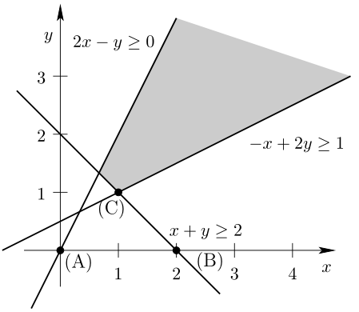
线性算数理论：几何意义
线性约束可满足性问题可以转换为几何问题
每个变量代表一个维度
每个约束定义一个凸子空间
不等式定义一个半空间
等式定义一个超平面
解空间由半空间和超平面交集定义，形成一个凸多面体
凸集可以这样描述:用一条直线连接集合里两个元素，这条连线上的所有元素都在这个集合里，这个集合称为凸集；

Slide 18
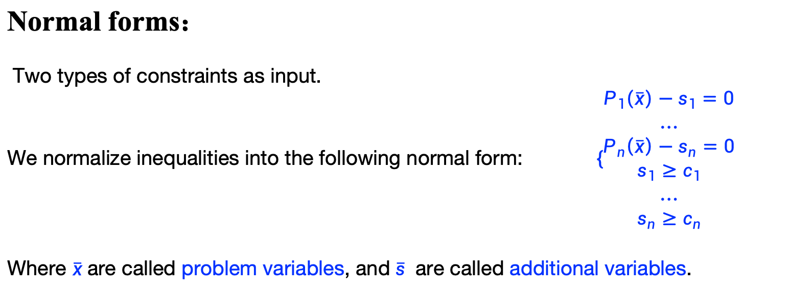
线性算数理论：单纯形法
Normal forms：
Two types of constraints as input.
We normalize inequalities into the following normal form: $\left\{\begin{aligned}P_{1}\left(\overline{x}\right)−s_{1}=0 \\ … \\ P_{n}\left(\overline{x}\right)−s_{n}=0 \\ s_{1}≥c_{1} \\ … \\ s_{n}≥c_{n}\end{aligned}\right.$
Where $\overline{x}$are called problem variables, and $\overline{s}$ are called additional variables.

Slide 19

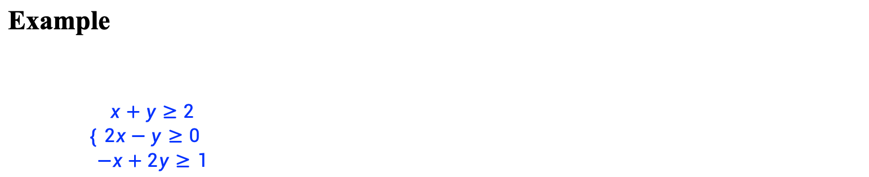
线性算数理论：单纯形法
Example
$\left\{\begin{aligned}x+y≥2 \\ 2x−y≥0 \\ −x+2y≥1\end{aligned}\right.$
$$\left\{\begin{aligned}x+y−s1=0 \\ 2x−y−s2=0 \\ −x+2y−s3=0 \\ s1≥2 \\ s2≥0 \\ s3≥1\end{aligned}\right.$$
normalize

Slide 20
线性算数理论：单纯形法
Simplex algorithm
simplex(){
tab = constructTableau();
for(each additional var si){
if(si violates its constraint){
if(there is a suitable xj)
pivot(si, xj);
else return UNSAT;
}
}
return SAT;
}

Slide 21
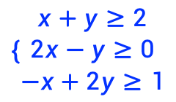
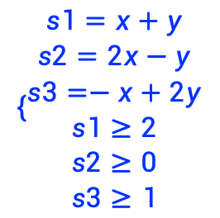
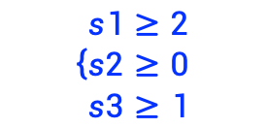
线性算数理论：单纯形法
$$\left\{\begin{aligned}x+y−s1=0 \\ 2x−y−s2=0 \\ −x+2y−s3=0 \\ s1≥2 \\ s2≥0 \\ s3≥1\end{aligned}\right.$$
$$\left\{\begin{aligned}s1=x+y \\ s2=2x−y \\ s3=−x+2y \\ s1≥2 \\ s2≥0 \\ s3≥1\end{aligned}\right.$$
$$\left\{\begin{aligned}x+y≥2 \\ 2x−y≥0 \\ −x+2y≥1\end{aligned}\right.$$
normalize
Tableau：
 | x | y
s1 | 1 | 1
s2 | 2 | -1
s3 | -1 | 2
$$\left\{\begin{aligned}s1≥2 \\ s2≥0 \\ s3≥1\end{aligned}\right.$$

Slide 22
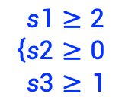
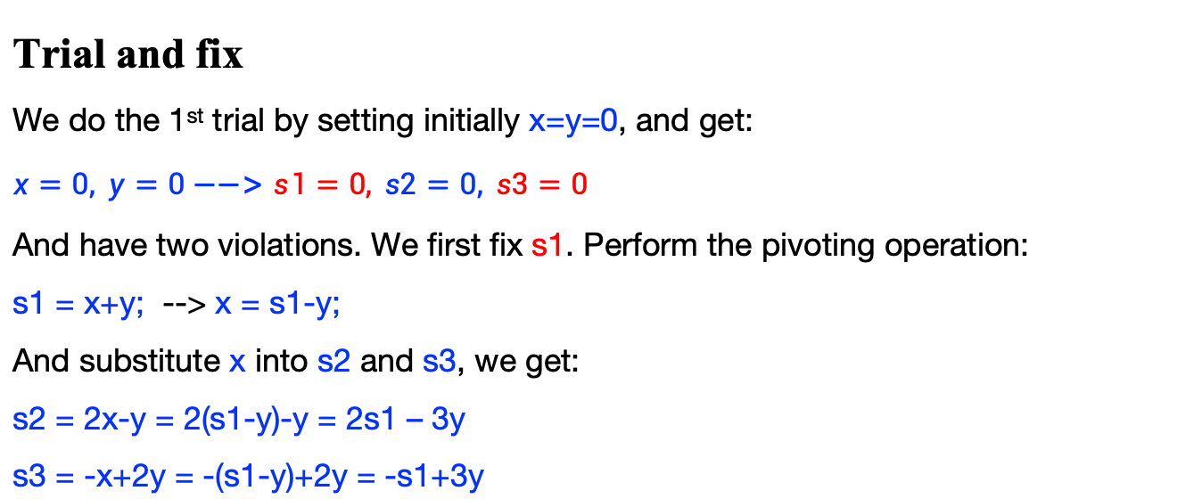
线性算数理论：单纯形法
 | x | y
s1 | 1 | 1
s2 | 2 | -1
s3 | -1 | 2
$$\left\{\begin{aligned}x+y≥2 \\ 2x−y≥0 \\ −x+2y≥1\end{aligned}\right.$$
$$\left\{\begin{aligned}s1≥2 \\ s2≥0 \\ s3≥1\end{aligned}\right.$$
Trial and fix
We do the 1st trial by setting initially x=y=0, and get:
$$x=0, y=0−−>s1=0, s2=0, s3=0$$
And have two violations. We first fix s1. Perform the pivoting operation:
s1 = x+y; --> x = s1-y;
And substitute x into s2 and s3, we get:
s2 = 2x-y = 2(s1-y)-y = 2s1 – 3y
s3 = -x+2y = -(s1-y)+2y = -s1+3y
 | x | y
s1 | 1 | 1
s2 | 2 | -1
s3 | -1 | 2
$$\left\{\begin{aligned}s1≥2 \\ s2≥0 \\ s3≥1\end{aligned}\right.$$

Slide 23
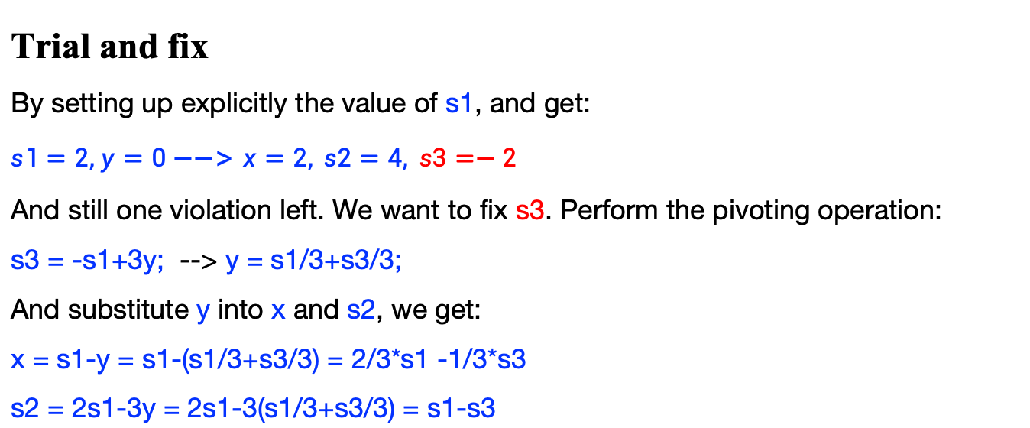
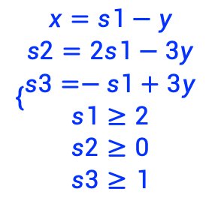
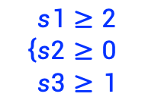
线性算数理论：单纯形法
$$\left\{\begin{aligned}x=s1−y \\ s2=2s1−3y \\ s3=−s1+3y \\ s1≥2 \\ s2≥0 \\ s3≥1\end{aligned}\right.$$
 | s1 | y
x | 1 | -1
s2 | 2 | -3
s3 | -1 | 3
$$\left\{\begin{aligned}x+y≥2 \\ 2x−y≥0 \\ −x+2y≥1\end{aligned}\right.$$
$$\left\{\begin{aligned}s1≥2 \\ s2≥0 \\ s3≥1\end{aligned}\right.$$
Trial and fix
By setting up explicitly the value of s1, and get:
$$s1=2,y=0−−>x=2, s2=4, s3=−2$$
And still one violation left. We want to fix s3. Perform the pivoting operation:
s3 = -s1+3y; --> y = s1/3+s3/3;
And substitute y into x and s2, we get:
x = s1-y = s1-(s1/3+s3/3) = 2/3*s1 -1/3*s3
s2 = 2s1-3y = 2s1-3(s1/3+s3/3) = s1-s3
 | s1 | y
x | 1 | -1
s2 | 2 | -3
s3 | -1 | 3
$$\left\{\begin{aligned}s1≥2 \\ s2≥0 \\ s3≥1\end{aligned}\right.$$

Slide 24
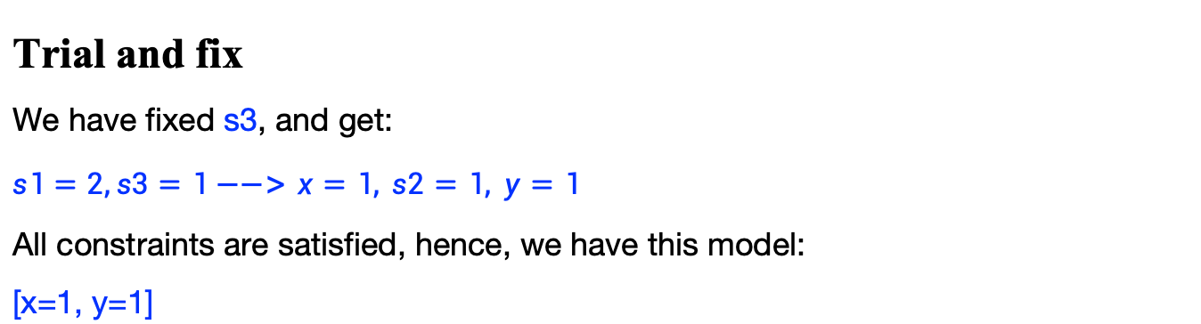
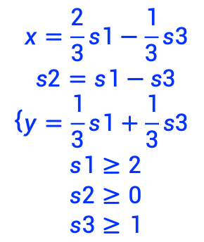
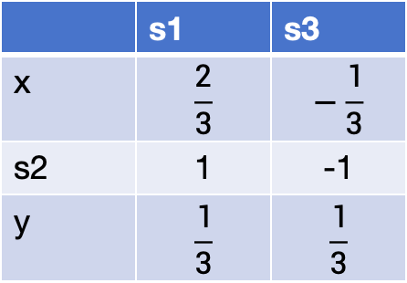
线性算数理论：单纯形法
$$\left\{\begin{aligned}x=\frac{2}{3}s1−\frac{1}{3}s3 \\ s2=s1−s3 \\ y=\frac{1}{3}s1+\frac{1}{3}s3 \\ s1≥2 \\ s2≥0 \\ s3≥1\end{aligned}\right.$$
 | s1 | s3
x | $$\frac{2}{3}$$ | $$−\frac{1}{3}$$
s2 | 1 | -1
y | $$\frac{1}{3}$$ | $$\frac{1}{3}$$
$$\left\{\begin{aligned}x+y≥2 \\ 2x−y≥0 \\ −x+2y≥1\end{aligned}\right.$$
$$\left\{\begin{aligned}s1≥2 \\ s2≥0 \\ s3≥1\end{aligned}\right.$$
Trial and fix
We have fixed s3, and get:
$$s1=2,s3=1−−>x=1, s2=1, y=1$$
All constraints are satisfied, hence, we have this model:
[x=1, y=1]

Slide 25
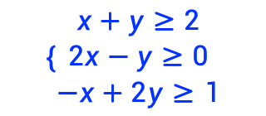
线性算数理论：单纯形法
几何学意义
$$\left\{\begin{aligned}x+y≥2 \\ 2x−y≥0 \\ −x+2y≥1\end{aligned}\right.$$
(D)

Slide 26
线性算数理论
高斯消元
Fourier-Motzkin
单纯形法
分支定界

Slide 27
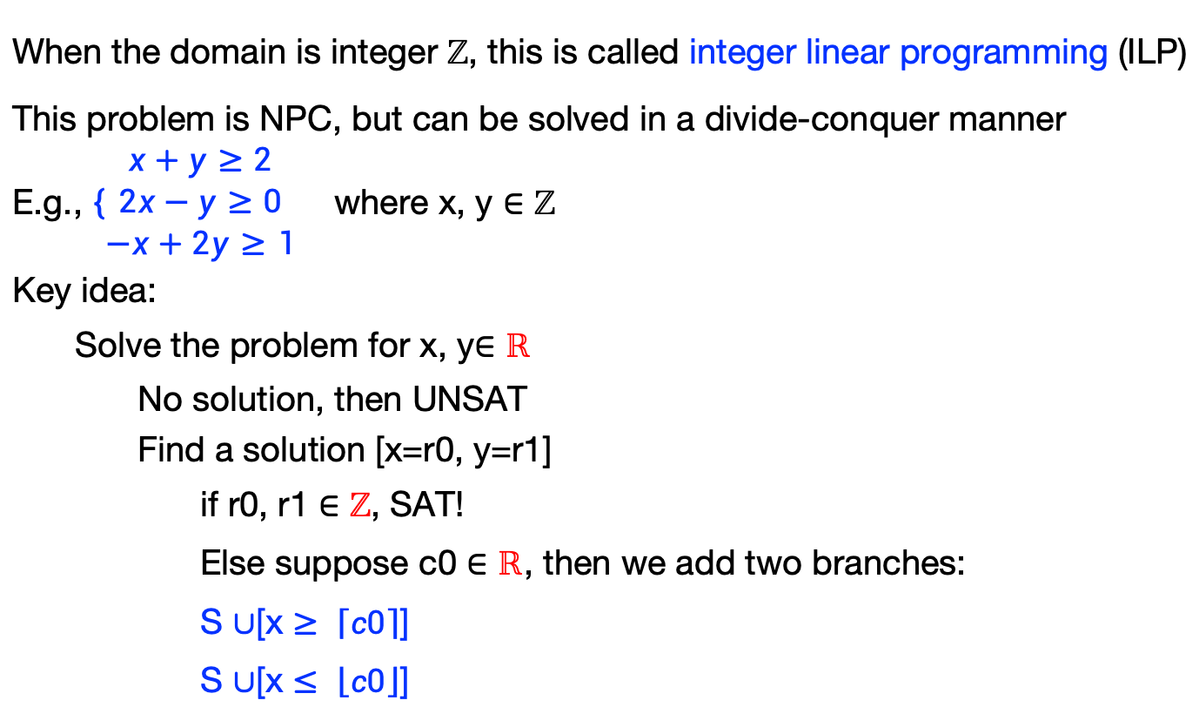
线性算数理论：分支定界
ILP
When the domain is integer $ℤ$, this is called integer linear programming (ILP)
This problem is NPC, but can be solved in a divide-conquer manner
E.g., $\left\{\begin{aligned}x+y≥2 \\ 2x−y≥0 \\ −x+2y≥1\end{aligned}\right.$ where x, y $∈ℤ$
Key idea:
Solve the problem for x, y$∈ℝ$
No solution, then UNSAT
Find a solution [x=r0, y=r1]
if r0, r1 $∈ℤ$, SAT!
Else suppose c0 $∈ℝ$, then we add two branches:
S $∪$[x $≥ \left\lceil c0\right\rceil$]
S $∪$[x $≤ \left\lfloor c0\right\rfloor$]

Slide 28

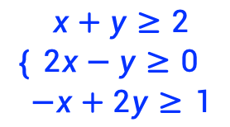
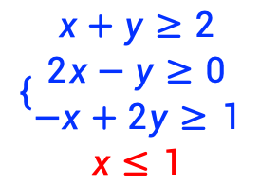
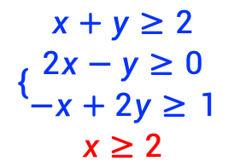
线性算数理论：分支定界
ILP
$$\left\{\begin{aligned}x+y≥2 \\ 2x−y≥0 \\ −x+2y≥1\end{aligned}\right.$$
where x, y $∈ℤ$
Suppose:
[x=1.7, y=3.5]
$$\left\{\begin{aligned}x+y≥2 \\ 2x−y≥0 \\ −x+2y≥1 \\ x≥2\end{aligned}\right.$$
$$\left\{\begin{aligned}x+y≥2 \\ 2x−y≥0 \\ −x+2y≥1 \\ x≤1\end{aligned}\right.$$

Slide 29
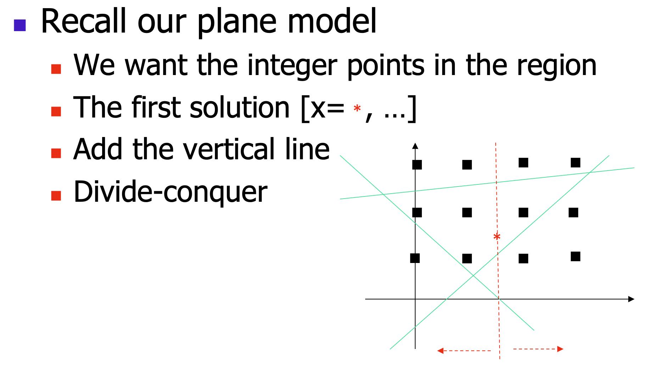
线性算数理论：分支定界

Slide 30
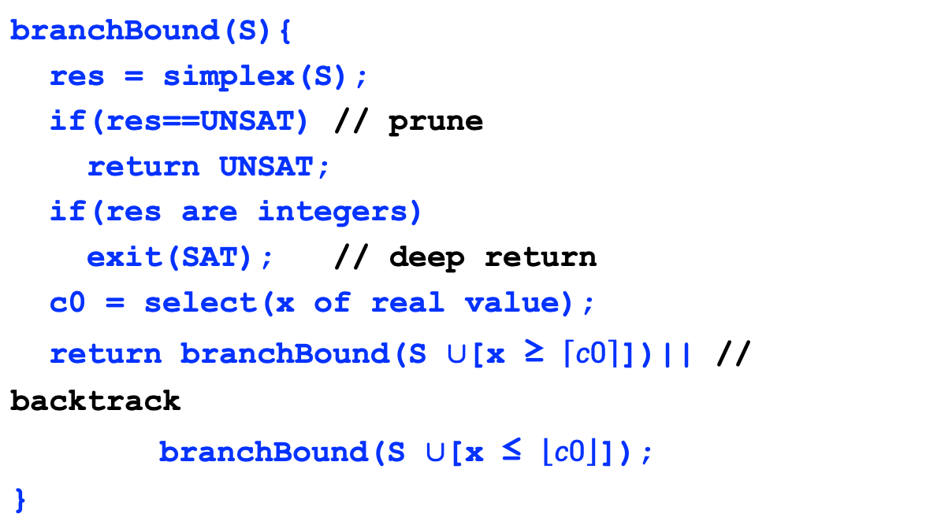
线性算数理论：分支定界
branchBound(S){
res = simplex(S);
if(res==UNSAT) // prune
return UNSAT;
if(res are integers)
exit(SAT); // deep return
c0 = select(x of real value);
return branchBound(S $∪$[x ≥ $\left\lceil c0\right\rceil$])|| // backtrack
branchBound(S $∪$[x ≤ $\left\lfloor c0\right\rfloor$]);
}

Slide 31
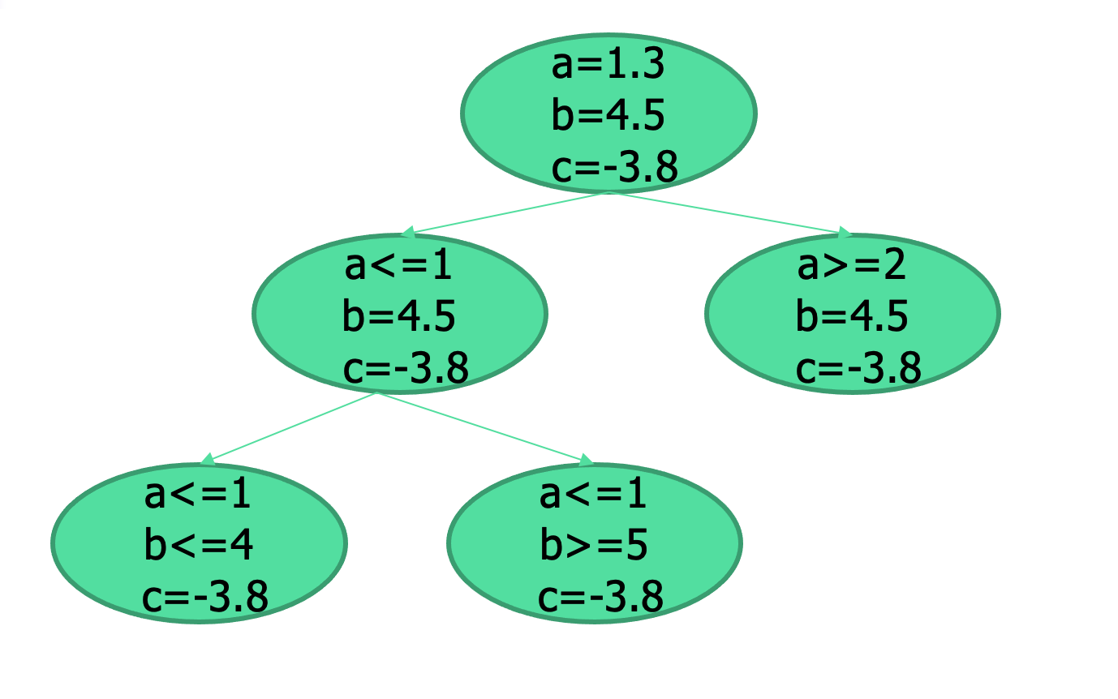
线性算数理论：分支定界
Graphically: a decision tree

Slide 32
课程大纲
知识基础 (集合、关系与映射、上下文无关文法、基于结构的归纳法)
命题逻辑 (语法、自然演绎系统、构造逻辑、语义系统、可靠性与完备性、可判断性)
布尔可满足性 (合取范式、解析与传播、DPLL算法)
谓词逻辑(语法、自然演绎系统、构造逻辑、语义系统、可靠性与完备性、可判断性)
等式与未解释函数理论 (可满足性模理论、等式理论、并查集与等价类、未解释函数)
线性算术(语法、Fourier-Motzkin消元法、单纯形法、分支定界法)
数据结构理论 (比特向量、数组、指针、字符串)
理论组合 (Nelson-Oppen、理论凸性、DPLL(T)算法)
符号执行 (机器抽象模型、操作语义、简单命令式语言、路径条件、混合执行等)
程序验证 (霍尔三元、最弱前条件、验证条件等)
程序合成 (基于语法的合成、公理化合成等)

Slide 33
数据结构理论
比特向量
数组
指针

Slide 34
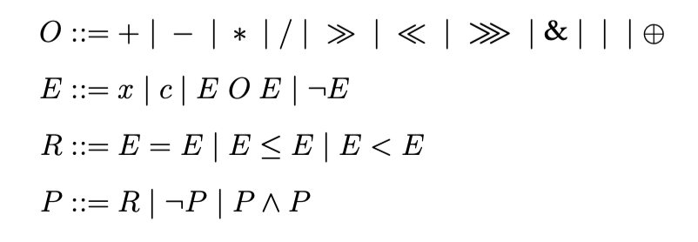
比特向量理论
Syntax

Slide 35
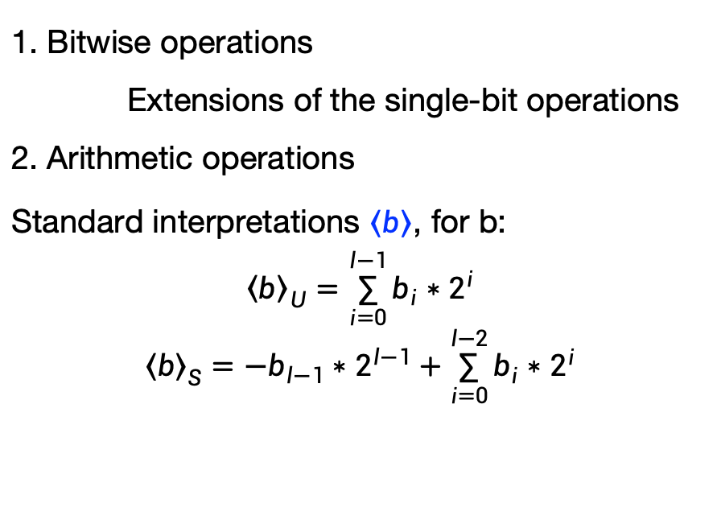
比特向量理论
Semantics
1. Bitwise operations
Extensions of the single-bit operations
2. Arithmetic operations
Standard interpretations $\left\langle b\right\rangle$, for b:
$${\left\langle b\right\rangle }_{U}=\sum_{i=0}^{l−1}{b_{i}∗2^{i}}$$
$${\left\langle b\right\rangle }_{S}={−b}_{l−1}∗2^{l−1}+\sum_{i=0}^{l−2}{b_{i}∗2^{i}}$$

Slide 36
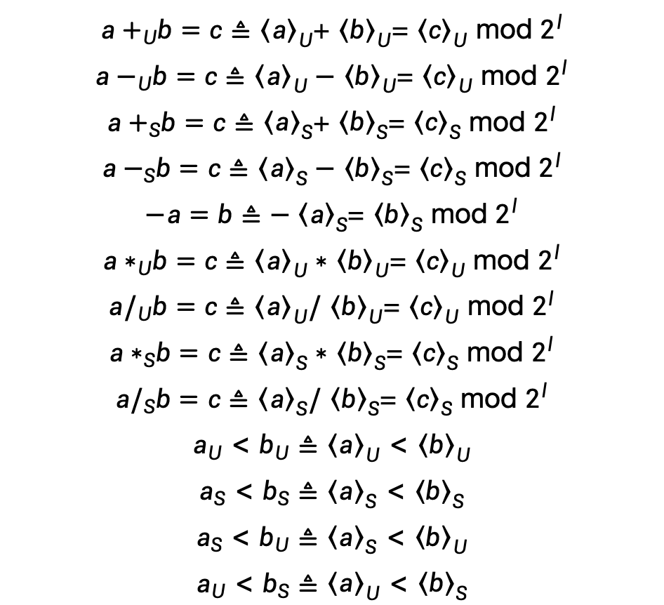
比特向量理论
Semantics: arithmetic operations
${a+}_{U}b=c≜$ ${\left\langle a\right\rangle }_{U}$+ ${\left\langle b\right\rangle }_{U}$= ${\left\langle c\right\rangle }_{U}$ mod $2^{l}$
${a−}_{U}b=c≜$ ${\left\langle a\right\rangle }_{U}−$ ${\left\langle b\right\rangle }_{U}$= ${\left\langle c\right\rangle }_{U}$ mod $2^{l}$
${a+}_{S}b=c≜$ ${\left\langle a\right\rangle }_{S}$+ ${\left\langle b\right\rangle }_{S}$= ${\left\langle c\right\rangle }_{S}$ mod $2^{l}$
${a−}_{S}b=c≜$ ${\left\langle a\right\rangle }_{S}−$ ${\left\langle b\right\rangle }_{S}$= ${\left\langle c\right\rangle }_{S}$ mod $2^{l}$
$−a=b≜$ ${−\left\langle a\right\rangle }_{S}$= ${\left\langle b\right\rangle }_{S}$ mod $2^{l}$
${a∗}_{U}b=c≜$ ${\left\langle a\right\rangle }_{U}∗$ ${\left\langle b\right\rangle }_{U}$= ${\left\langle c\right\rangle }_{U}$ mod $2^{l}$
${a/}_{U}b=c≜$ ${\left\langle a\right\rangle }_{U}/$ ${\left\langle b\right\rangle }_{U}$= ${\left\langle c\right\rangle }_{U}$ mod $2^{l}$
${a∗}_{S}b=c≜$ ${\left\langle a\right\rangle }_{S}∗$ ${\left\langle b\right\rangle }_{S}$= ${\left\langle c\right\rangle }_{S}$ mod $2^{l}$
${a/}_{S}b=c≜$ ${\left\langle a\right\rangle }_{S}/$ ${\left\langle b\right\rangle }_{S}$= ${\left\langle c\right\rangle }_{S}$ mod $2^{l}$
$a_{U}<b_{U}≜$ ${\left\langle a\right\rangle }_{U}<$ ${\left\langle b\right\rangle }_{U}$
$a_{S}<b_{S}≜$ ${\left\langle a\right\rangle }_{S}<$ ${\left\langle b\right\rangle }_{S}$
$a_{S}<b_{U}≜$ ${\left\langle a\right\rangle }_{S}<$ ${\left\langle b\right\rangle }_{U}$
$a_{U}<b_{S}≜$ ${\left\langle a\right\rangle }_{U}<$ ${\left\langle b\right\rangle }_{S}$

Slide 37
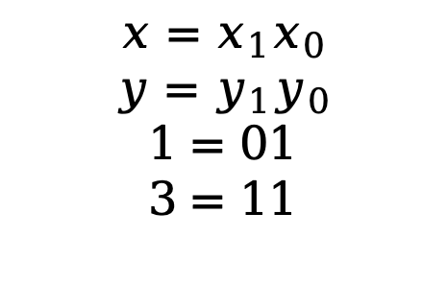
比特向量理论
判定算法
爆破算法
$$x=1∧y=3∧x\&y=0$$
$$x=x_{1}x_{0}$$
$$y=y_{1}y_{0}$$
$$1=01$$
$$3=11$$
$$x_{1}=0∧x_{0}=1∧y_{1}=1∧...$$

Slide 38
比特向量理论
Bit-blasting algorithm
C = {}; // a set of all generated constraints
// two main passes:
// 1. blast each proposition;
// 2. generate constrains
bitBlast(P){
// convert the proposition to atomic bools
blastProp(P);
// generate constraints
genConsProp(P); }

Slide 39
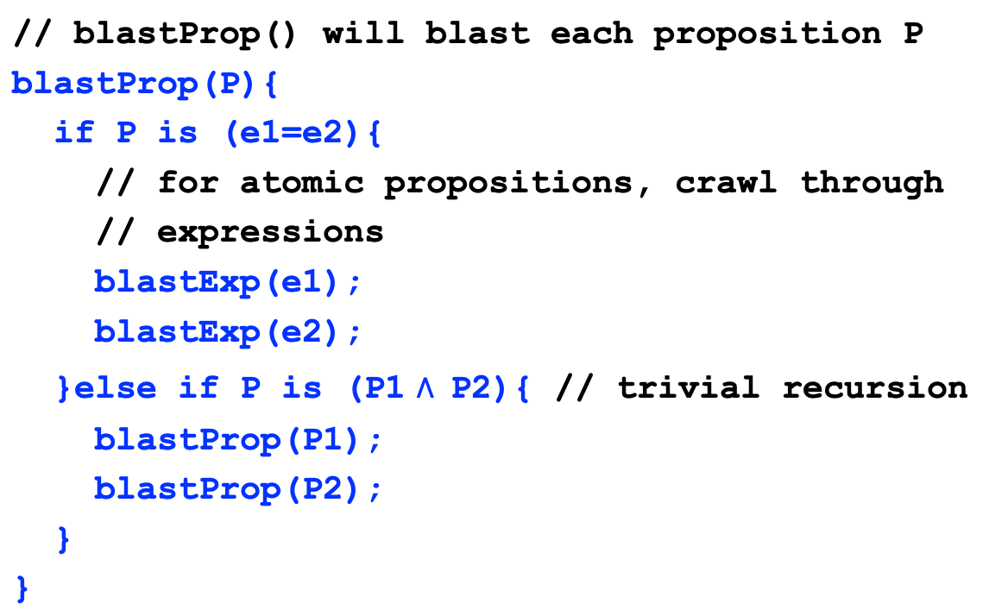
比特向量理论
Bit-blasting algorithm : pass #1: blasting
// blastProp() will blast each proposition P
blastProp(P){
if P is (e1=e2){
// for atomic propositions, crawl through
// expressions
blastExp(e1);
blastExp(e2);
}else if P is (P1 $∧$P2){ // trivial recursion
blastProp(P1);
blastProp(P2);
}
}

Slide 40
比特向量理论
Bit-blasting algorithm : pass #1: blasting
// genCons() will generate constraints
blastExp(e){
if e is x:
// a vector of boolean variables
return (b0, b1, …, bn);
if e is c:
return (b0, b1, …, bn);
if e is e1+e2:
(b0, …, bn) = blastExp(e1);
(c0, …, cn) = blastExp(e2);
return (d0, …, dn); // attach to e1+e2
// other cases are similar
}

Slide 41
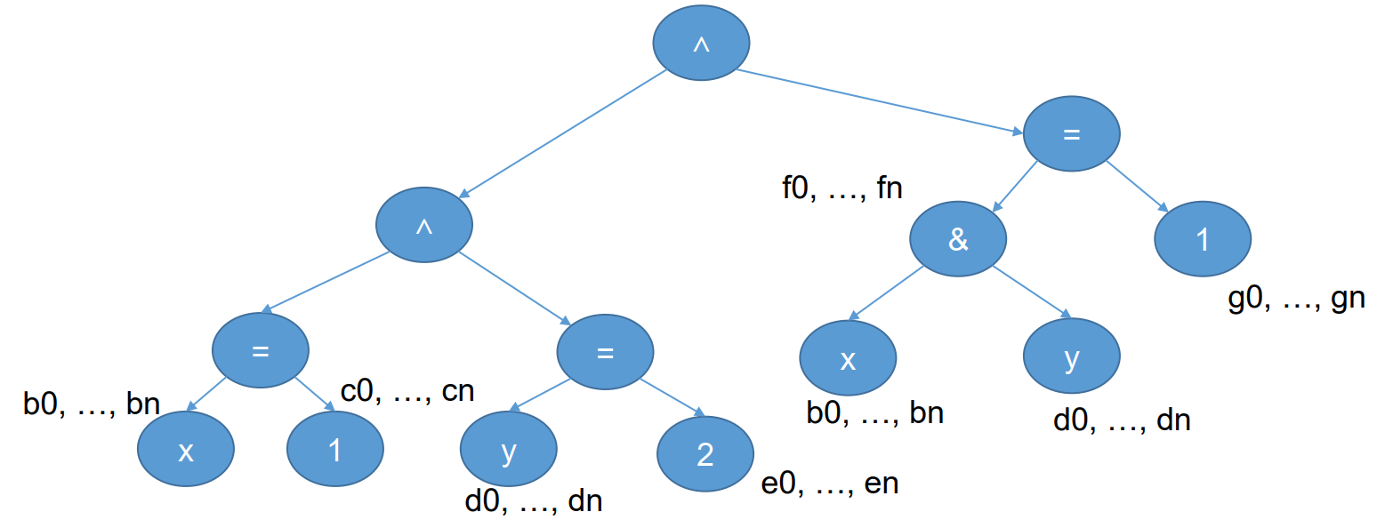
比特向量理论
// genCons() will generate constraints
x=1 /\ y=2 /\ x&y=1
// tree structure

Slide 42
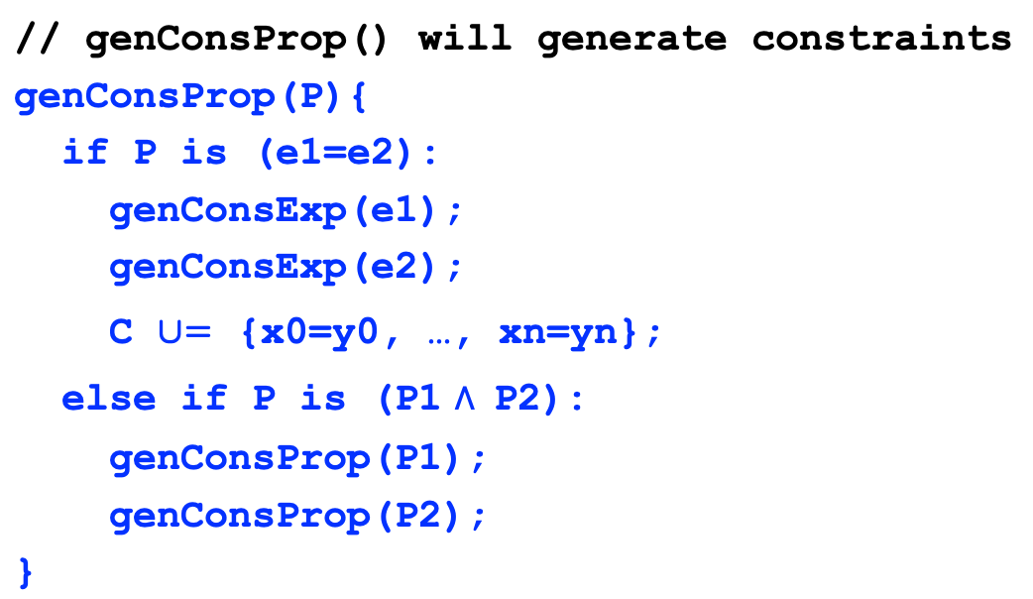
比特向量理论
Bit-blasting algorithm : step #2: generating constr’
// genConsProp() will generate constraints
genConsProp(P){
if P is (e1=e2):
genConsExp(e1);
genConsExp(e2);
C $∪=$ {x0=y0, …, xn=yn};
else if P is (P1 $∧$P2):
genConsProp(P1);
genConsProp(P2);
}

Slide 43
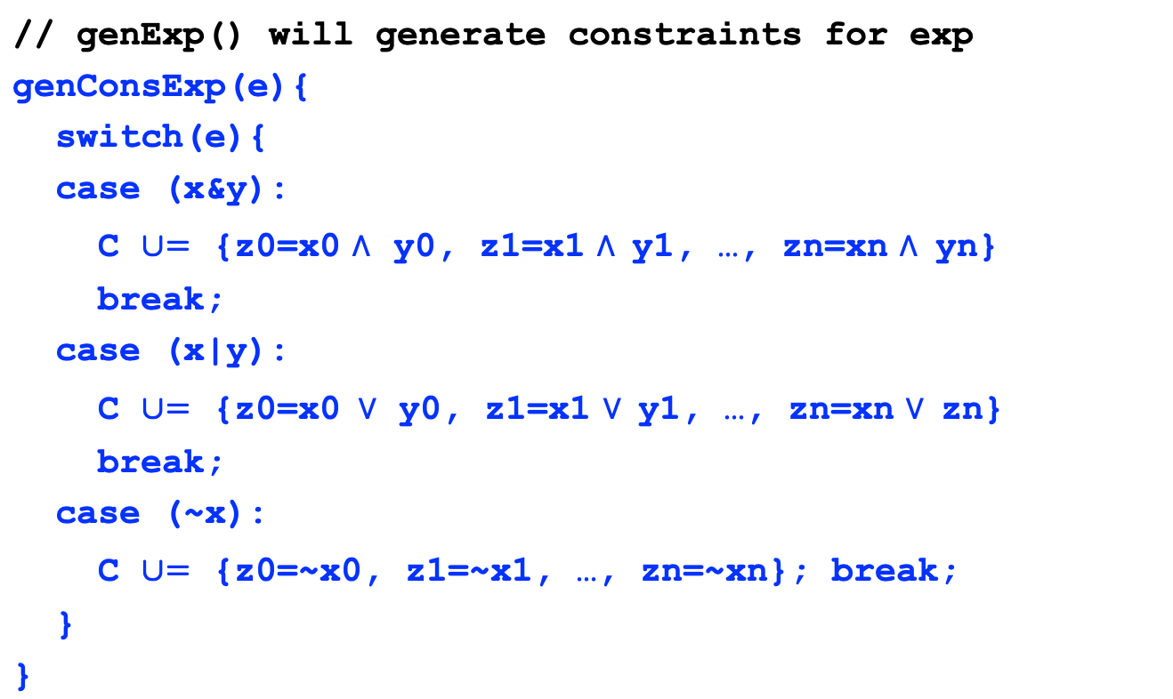
比特向量理论
Bit-blasting algorithm : step #2: generating constr’
// genExp() will generate constraints for exp
genConsExp(e){
switch(e){
case (x&y):
C $∪=$ {z0=x0 $∧$ y0, z1=x1 $∧$y1, …, zn=xn $∧$yn}
break;
case (x|y):
C $∪=$ {z0=x0$∨$ y0, z1=x1 $∨$y1, …, zn=xn $∨$zn}
break;
case (~x):
C $∪=$ {z0=~x0, z1=~x1, …, zn=~xn}; break;
}
}

Slide 44
比特向量理论
// genCons() will generate constraints
x=1 /\ y=2 /\ x&y=1
// tree structure
f0=g0,…,fn=gn
f0=b0/\d0,…,fn=bn/\dn
g0=T,…,gn=F
b0=c0,…,bn=cn
d0=e0,…,dn=en
c0=T,…,cn=F
e0=F,e1=T,…,en=F

Slide 45
数据结构理论
比特向量
数组
指针

Slide 46
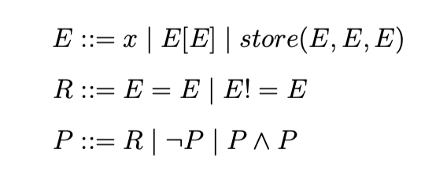
数组理论
Syntax

Slide 47
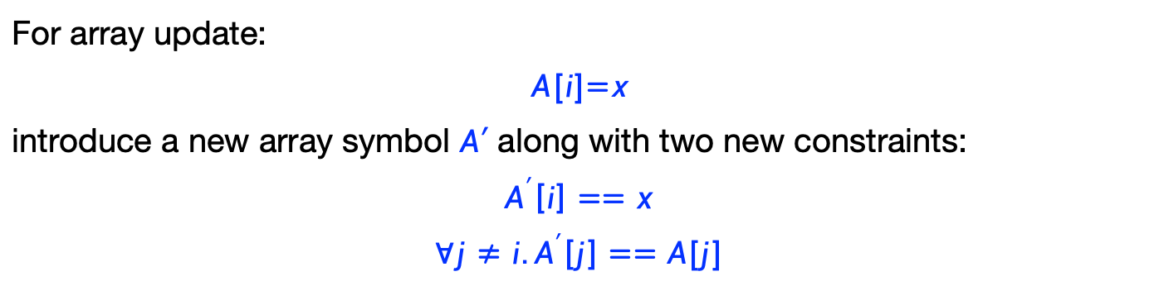
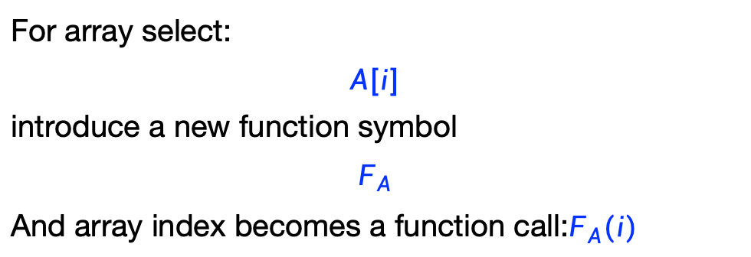
数组理论
判定算法：数组消去
Array select
For array select:
$$A[i]$$
introduce a new function symbol
$$F_{A}$$
And array index becomes a function call:$F_{A}(i)$
Array update
For array update:
$A[i]$=x
introduce a new array symbol $A′$along with two new constraints:
$$A^{′}\left[i\right]==x$$
$${∀j≠i.A}^{′}\left[j\right]==A[j]$$

Slide 48
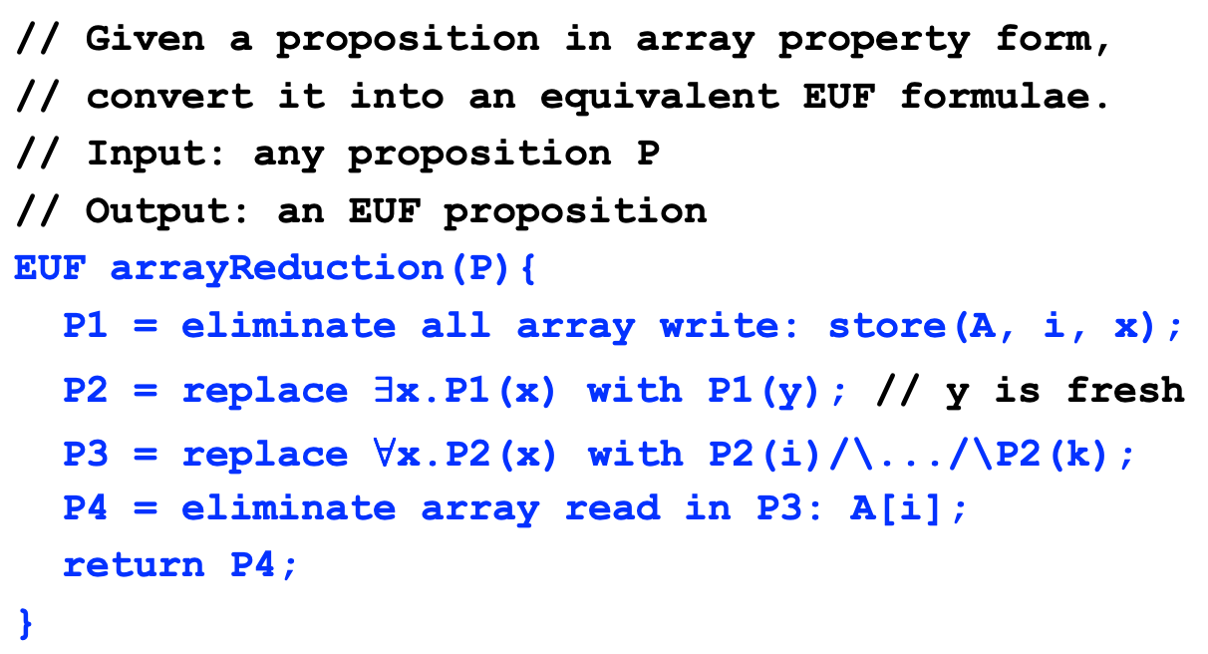
数组理论
Array reduction algorithm
// Given a proposition in array property form,
// convert it into an equivalent EUF formulae.
// Input: any proposition P
// Output: an EUF proposition
EUF arrayReduction(P){
P1 = eliminate all array write: store(A, i, x);
P2 = replace $∃$x.P1(x) with P1(y); // y is fresh
P3 = replace ∀x.P2(x) with P2(i)/\.../\P2(k);
P4 = eliminate array read in P3: A[i];
return P4;
}

Slide 49
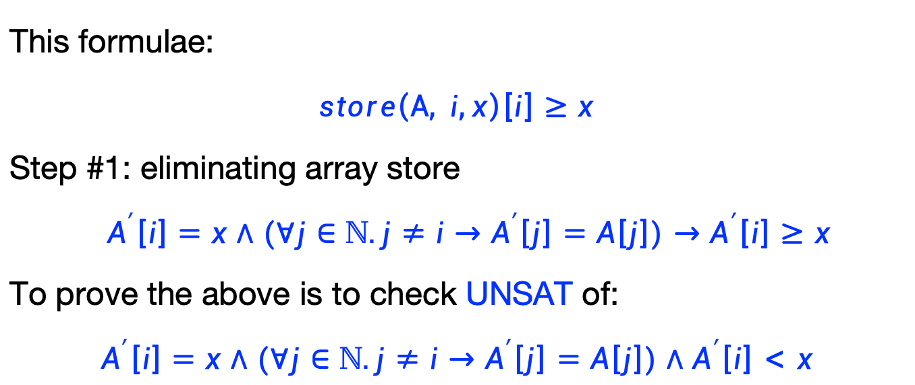
数组理论
Example
This formulae:
$$store\left(A, i,x\right)\left[i\right]≥x$$
Step #1: eliminating array store
$A^{′}\left[i\right]=x∧(∀j∈ℕ.j≠i→A^{′}\left[j\right]=A\left[j\right])→$ $A^{′}\left[i\right]≥x$
To prove the above is to check UNSAT of:
$$A^{′}\left[i\right]=x∧(∀j∈ℕ.j≠i→A^{′}\left[j\right]=A\left[j\right])∧A^{′}\left[i\right]<x$$

Slide 50
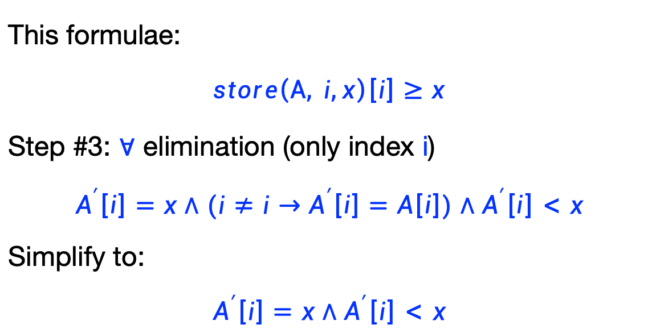
数组理论
Example
This formulae:
$$store\left(A, i,x\right)\left[i\right]≥x$$
Step #3: $∀$ elimination (only index i)
$$A^{′}\left[i\right]=x∧(i≠i→A^{′}\left[i\right]=A\left[i\right])∧A^{′}\left[i\right]<x$$
Simplify to:
$$A^{′}\left[i\right]=x∧A^{′}\left[i\right]<x$$

Slide 51
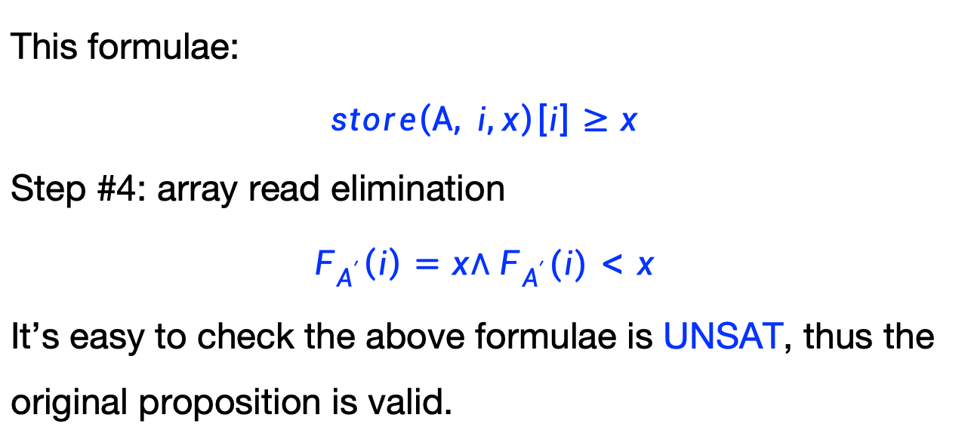
数组理论
Example
This formulae:
$$store\left(A, i,x\right)\left[i\right]≥x$$
Step #4: array read elimination
$F_{A^{′}}\left(i\right)=x{∧F}_{A^{′}}(i)$ $<x$
It’s easy to check the above formulae is UNSAT, thus the original proposition is valid.

Slide 52
数组理论
Example
This formulae:
To prove the above is to check UNSAT of:

Slide 53

数组理论
Example
This formulae:
Step #1: eliminating array store

Slide 54

数组理论
Example
This formulae:
Step #2: $∃$eliminating (with a new variable z∈N)

Slide 55


数组理论
Example
This formulae:
Step #3: ∀ eliminating (index: {i, z}) )
Simplify to:

Slide 56
数组理论
Example
This formulae:
Step #4: array read elimination
It’s easy to check the above formulae is UNSAT, thus the original proposition is valid.

Slide 57
数据结构理论
比特向量
数组
指针

Slide 58

指针理论：内存模型
假设有内存模型：
- 内存中存储整型
- 内存地址也用整型表示
- S: x$→$a表示将变量 x 映射到地址a
- H: a$→$v表示将地址 a 映射到值v
S: 符号表
H: 内存
x
104
88
y
103
99
p
102
103
101
q
100
102

Slide 59

指针理论
Syntax

Slide 60



指针理论
Semantics
$⟦P/\backslash Q⟧=$ $⟦P⟧$ $/\backslash$ $⟦Q⟧$
$⟦\sim R⟧$ = ~$⟦R⟧$
$⟦E=E⟧$ = $⟦E⟧$ = $⟦E⟧$
$⟦E<E⟧$ = $⟦E⟧<⟦E⟧$
$⟦T=T⟧$ = $⟦T⟧$ = $⟦T⟧$
$⟦T<T⟧$ = $⟦T⟧<⟦T⟧$
$⟦x⟧$ = $H(S\left(x\right))$
$⟦T+E⟧$ = $⟦T⟧$ + $⟦E⟧$
$⟦\&x⟧$ = $S(x)$
$⟦\&∗T⟧$ = $⟦T⟧$
$⟦∗T⟧$ = $H(⟦T⟧)$
$⟦NULL⟧$ = $0$
$⟦n⟧$ = $n$
$⟦x⟧$ = $H(S\left(x\right))$
$⟦E+E⟧$ = $⟦E⟧$ + $⟦E⟧$
$⟦E−E⟧$ = $⟦E⟧−⟦E⟧$
$⟦∗T⟧$ = $H(⟦T⟧)$

Slide 61

指针理论
Decision procedure
// Input: the proposition P
sat(P){
P’ = ⟦P⟧;
return sat(P’);
}
Example
p=&a $∧$a=1 $→$ *p=1

Slide 62

指针理论
$⟦P/\backslash Q⟧=$ $⟦P⟧$ $/\backslash$ $⟦Q⟧$
$⟦\sim R⟧$ = ~$⟦R⟧$
$⟦E=E⟧$ = $⟦E⟧$ = $⟦E⟧$
$⟦E<E⟧$ = $⟦E⟧<⟦E⟧$
$⟦T=T⟧$ = $⟦T⟧$ = $⟦T⟧$
$⟦T<T⟧$ = $⟦T⟧<⟦T⟧$
$⟦n⟧$ = $n$
$⟦x⟧$ = $H(S\left(x\right))$
$⟦E+E⟧$ = $⟦E⟧$ + $⟦E⟧$
$⟦E−E⟧$ = $⟦E⟧−⟦E⟧$
$⟦∗T⟧$ = $H(⟦T⟧)$
$⟦x⟧$ = $H(S\left(x\right))$
$⟦T+E⟧$ = $⟦T⟧$ + $⟦E⟧$
$⟦\&x⟧$ = $S(x)$
$⟦\&∗T⟧$ = $⟦T⟧$
$⟦∗T⟧$ = $H(⟦T⟧)$
$⟦NULL⟧$ = $0$
p=&a $∧$a=1 $→$ *p=1
$$⟦p=\&a∧a=1→ ∗p=1⟧$$
$$⟦p=\&a∧a=1⟧→⟦∗p=1⟧$$
$$⟦p=\&a⟧∧⟦a=1⟧→⟦∗p=1⟧$$
$$H(S\left(p\right))=S(a)∧H(S(a))=1→H(H\left(S\left(p\right)\right))=1$$

Slide 63
指针理论
Pure variables
We call a variable x pure, if x’s address is not taken of: &x
Or else, the variable x is called escaped
We can introduce a new sort a memory : R(x)
The standard translation: H(S(x))
For pure vars, new translation: R(x)

Slide 64
指针理论
Memory partitions
The basic idea to partition the memory further
so that we have a more fine-grained memory model
so that we can reason more subtle properties of the memory
We study a type-based approach

Slide 65





指针理论：转换到EUF
转换到EUF：

Slide 66
指针理论：内存模型
H:内存
$$H\left(H(S\left(p\right))\right)=1∧H(H\left(H(S(q)))\right)=1→H(S\left(p\right))!=H(S\left(q\right))$$
S:符号表
p
1
q

Slide 67
指针理论：内存模型
R: 寄存器
H:内存
$$H\left(H(S\left(p\right))\right)=1∧H(H\left(H(S(q)))\right)=1→H(S\left(p\right))!=H(S\left(q\right))$$
p
假设我们的内存模型用寄存器存储纯变量（没有取址操作的变量）：
q
S:符号表
0
1

Slide 68
指针理论：内存模型
R: 寄存器
H:内存
$$H\left(H(S\left(p\right))\right)=1∧H(H\left(H(S(q)))\right)=1→H(S\left(p\right))!=H(S\left(q\right))$$
p
假设我们的内存模型用寄存器存储纯变量（没有取址操作的变量）：
q
$$H(R(p))=1∧H(H(R(q)))=1→R(p)!=R(q)$$
S:符号表
0
1

Slide 69
指针理论：内存模型
R: 寄存器
H:内存
$$H\left(H(S\left(p\right))\right)=1∧H(H\left(H(S(q)))\right)=1→H(S\left(p\right))!=H(S\left(q\right))$$
p
假设我们的内存模型用寄存器存储纯变量（没有取址操作的变量）：
q
$$H(R(p))=1∧H(H(R(q)))=1→R(p)!=R(q)$$
S:符号表
0
假设我们区分内存中的地址与整数
1
H1：addr -> int
H2: addr -> addr
0x04
0x03
0x02
0x04
0x01

Slide 70
指针理论：内存模型
R: 寄存器
H:内存
$$H\left(H(S\left(p\right))\right)=1∧H(H\left(H(S(q)))\right)=1→H(S\left(p\right))!=H(S\left(q\right))$$
p
假设我们的内存模型用寄存器存储纯变量（没有取址操作的变量）：
q
$$H(R(p))=1∧H(H(R(q)))=1→R(p)!=R(q)$$
S:符号表
0
假设我们区分内存中的地址与整数
1
H1：addr -> int
H2: addr -> addr
0x04
0x03
0x02
0x04
0x01
$$H1(R(p))) = 1 /\backslash H1(H2(R(q))) = 1 −> R(p) != R(q)$$

Slide 71
课程大纲
知识基础 (集合、关系与映射、上下文无关文法、基于结构的归纳法)
命题逻辑 (语法、自然演绎系统、构造逻辑、语义系统、可靠性与完备性、可判断性)
布尔可满足性 (合取范式、解析与传播、DPLL算法)
谓词逻辑(语法、自然演绎系统、构造逻辑、语义系统、可靠性与完备性、可判断性)
等式与未解释函数理论 (可满足性模理论、等式理论、并查集与等价类、未解释函数)
线性算术(语法、Fourier-Motzkin消元法、单纯形法、分支定界法)
数据结构理论 (比特向量、数组、指针、字符串)
理论组合 (Nelson-Oppen、理论凸性、DPLL(T)算法)
符号执行 (机器抽象模型、操作语义、简单命令式语言、路径条件、混合执行等)
程序验证 (霍尔三元、最弱前条件、验证条件等)
程序合成 (基于语法的合成、公理化合成等)

Slide 72

理论组合
理论组合问题通常来说是不可判定的
尽管其底层的理论是可判定的
Nelson-Oppen协作过程
命题P不包含量词的命题，可以包含等式；
理论$𝒯_{1}$ 和 $𝒯_{2}$必须都是可判定的
理论组合的签名$Σ_{1}$ 和$Σ_{2}$ 满足$Σ_{1}∩Σ_{2}=∅$，但不包括等式符号
理论$𝒯_{1}$ 和 $𝒯_{2}$ 模型的论域都是无限集合

Slide 73

理论组合
Nelson-Oppen
Step #1: Purification
净化(Purification)的目标是使用辅助变量，来简化理论组合的表达式 E，达到对命题 P 进行解耦的目的
Example with LA and EUF:
x₁$≤$ f(x₁)
x₁$≤$t₁ $∧$ t₁=f(x₁)

Slide 74
理论组合
Nelson-Oppen
Step #2: Divide-and-conquer
分治:分别判定理论 T1 中的命题 P1、理论 T2 中的命题 P2 的可满足性;如果任何一个命题不可满足，则可直接 判定命题 P 不可满足;
Step #2: Propagate
等式传播:设命题 P1 蕴含等式 E1 = E2，需要把等式 E1 = E2 合取到命题 P2，跳转到第 2 步继续执行。

Slide 75

理论组合
Nelson-Oppen Example
// The initial proposition:
(x₂ $≥$x₁) $∧$(x₁-x₃ $≥$x₂) $∧$(x₃ $≥$0) $∧$ f(f(x₁) - f(x₂)) != f(x₃)
// After purification:
(x₂ $≥$x₁) $∧$(x₁-x₃ $≥$x₂) $∧$(x₃ $≥$0) $∧$ f(t₁)!= f(x₃) $∧$
t₁ = t₂-t₃ $∧$
t₂ = f(x₁) $∧$
t₃ = f(x₂)

Slide 76

理论组合
Nelson-Oppen Example
// The initial proposition:
(x₂ $≥$x₁) $∧$(x₁-x₃ $≥$x₂) $∧$(x₃ $≥$0) $∧$ f(f(x₁) - f(x₂)) != f(x₃)
LA | EUF
x2$≥$x1 x1-x3>=x2 x3$≥$0 t1=t2-t3 | f(t1) != f(x3) t2=f(x1) t3=f(x2)
f(0) != f(0)
x3=0
broadcast
x3=0
x1=x2
x1=x2
t2=t3
t2=t3
t1=0
t1=0
UNSAT

Slide 77

理论组合
DPLL(T)

Slide 78





理论组合
DPLL(T) Example
判断命题$x=1∧(x=2∨x=3)$的可满足性
$$P≜x=1, Q≜x=2, R≜x=3$$
$$ℬ=P∧(Q∨R)$$
$$𝒰= P=⊺∧Q=⊺∧R=⊺$$
$$𝒯= x=1∧x=2∧x=3$$
$$ℬ=P∧(Q∨R)∧¬(P∧Q∧R)$$

Slide 79
理论组合
DPLL(T) Example
判断命题$x=1∧(x=2∨x=3)$的可满足性
$$P≜x=1, Q≜x=2, R≜x=3$$
$$ℬ=P∧(Q∨R)∧¬(P∧Q∧R)$$
$$𝒰= P=⊺∧Q=⊺∧R=⊺$$
.....

Slide 80
回顾课内容
课程内容回顾
实验讲解

